Slide 1


ΦΛΕΓΟΝΤΑ ΕΚΠΑΙΔΕΥΤΙΚΑ ΖΗΤΗΜΑΤΑ
Εκπαίδευση = παροχή εφοδίων επιβίωσης ( επαγγελματικής στις μέρες μας ). Προέχει η πράξη της όποιας θεωρίας. Η θεωρητική εμβάθυνση έπεται των πρακτικών δεξιοτήτων που είναι εκείνες που διασφαλίζουν την επιβίωση.
Διάθεση σοβαρής και υπεύθυνης ενασχόλησης για επί της ουσίας αναβάθμιση, και όχι σοβαροφανούς και ευθυνόφοβης, τυπικής, απλώς διεκπεραιωτικής, για το θεαθήναι.
Άνευ ουσίας η παροχή ξερών εγκυκλοπαιδικών ιατρικών γνώσεων σκέτης θεωρίας που κάποια στιγμή είναι αμφίβολο πως θα μετουσιωθούν σε πράξη μετά από γραπτές εξετάσεις με ερωτήσεις πολλαπλής επιλογής θεωρητικού χαρακτήρα.
Εμπειρική, βιωματική, συνεργατική μάθηση καταργεί τη μάστιγα της γενικευμένης παθητικότητας στην διαδικασία της εκπαίδευσης και όχι μόνο.
Ολιστική προσέγγιση του ανθρώπου-ασθενούς, αντίβαρο στη θεοποιημένη εξειδίκευση.
Δια-θεματική, δι-επιστημονική άσκηση της Ιατρικής. Συνεργατικότητα εμπλεκομένων επαγγελματιών Υγείας.
Αν κάτι μπορεί να μεταδώσει ο δάσκαλος είναι το μεράκι του για την κατάκτηση της γνώσης και η αγάπη του στην ομορφιά και χαρά της αληθινής ζωής και της προσφοράς. Προς αυτήν την κατεύθυνση χρειάζεται ψυχική και κάθε άλλου είδους υποστήριξη.
ΙΑΤΡΙΚΗ ΕΚΠΑΙΔΕΥΣΗ & ΠΑΙΔΕΙΑ Αντρέας Χ. Λάζαρης, Ιατρός-Ιστοπαθολόγος

Slide 2
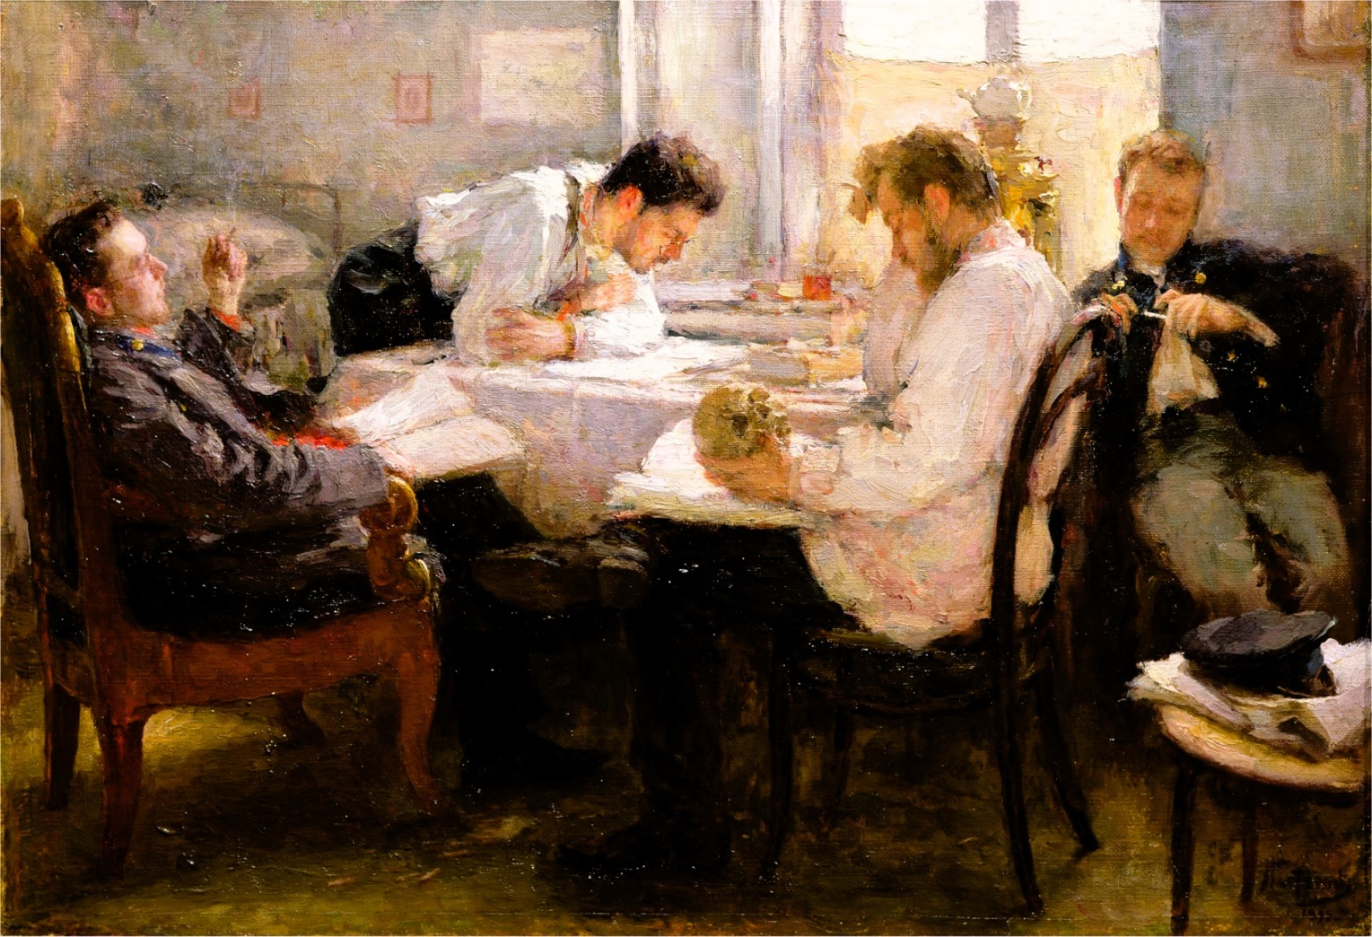
Η απόκτηση του πτυχίου μάλλον ελάχιστα συναντάται με την απόκτηση ουσιαστικής, απτής ιατρικής γνώσης. Απλή στρατηγική δικτύωσης και επιτυχίας στις κατά συντριπτική πλειονότητα απρόσωπες εξετάσεις, μετά από όσο το δυνατόν λιγότερο ή και καθόλου κόπο. Την ήσσονα προσπάθεια διαδέχτηκε η καθόλου προσπάθεια. Μόνο το «άριστο» αποτέλεσμα να φαίνεται και ει δυνατόν πιστοποιημένο· ό,τι φαίνεται πιστοποιημένο, αυτό μετράει. Για το «είναι» ουδείς ασχολείται;
Άρα μόνο το «φαίνεσθαι», αυτό να μετράει;
Notes:
Είναι σχεδόν βέβαιο πως η λέξη «παπάτζα» προέρχεται από τον παπατζή, με την έννοια της απατεωνιάς, της εξαπάτησης των αφελών. «Προσπάθεια που κάνει κάποιος για να κρύψει την άγνοια ή την ημιμάθειά του γύρω από ένα θέμα», «προσπάθεια κάποιου να παρουσιαστεί καλύτερος απ’ ό,τι είναι», και «το αποτέλεσμα μιας βιαστικής και πρόχειρης προσπάθειας ολοκλήρωσης ενός έργου».

Slide 3
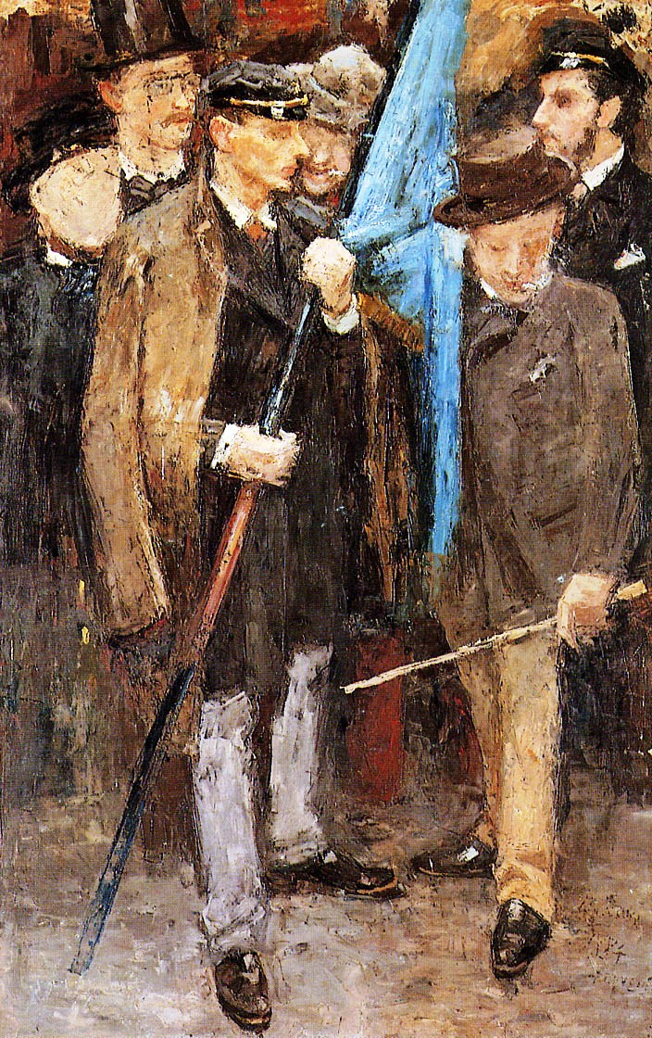
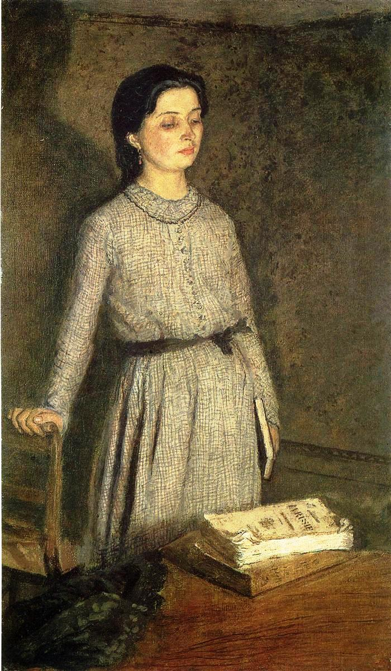
Τα τρία τρίτα των φοιτητών Ιατρικής (όχι τόσο στεγανά τα όρια του ενός απ’ τα άλλα)
1^{ο} τρίτο: οι ακούραστοι επιμελείς - οι «φύτουλες» κυνηγοί του «Άριστα» έστω και μέσα σ’ ένα λάθος σύστημα - φοβούμαι μόνο αυτό υπάρχει. «Κοροϊδάρες» τους αποκαλούν οι ψευτόμαγκες, αφού κι εκείνοι, χωρίς τόσο ει δυνατόν με ελάχιστο κόπο, στο ίδιο λίγο-πολύ αποτέλεσμα φτάνουν και παίρνουν πτυχίο. Απόλυτος ο σεβασμός μου στον κόπο των επιμελών και στο IQ τους, αλλά εστίαση στη σωστή διαδραστική προσέγγιση της μάθησης πρώτα με εμπειρικό τρόπο καθώς και στην απόκτηση δεξιοτήτων επικοινωνίας και στην άσκηση συναισθηματικής νοημοσύνης. Μην ξεχάσουν να ζήσουν τα νιάτα τους, ώστε να ολοκληρωθούν ως προσωπικότητες.
2^{ο} τρίτο: σε αυτούς το παιχνίδι ακόμη ανοιχτό. Ψάχνουν υποστήριξη και ερεθίσματα απ’ το εκπαιδευτικό σύστημα ώστε να ασχοληθούν σοβαρά, κι όχι δήθεν, με το πρακτικό αντικείμενο των σπουδών τους κι όχι μόνο με την «παπάτζα».
3^{ο} τρίτο: οι περαστικοί που ούτε μπήκαν ούτε καν ακούμπησαν· μάλλον χαμένη υπόθεση, μόνο «παπάτζα» πτυχίο, αν το πάρουν ποτέ. Εξηγείται η βαρεμάρα και η γενικευμένη απέχθειά τους προς το εκπαιδευτικό σύστημα, αλλά δεν δικαιολογείται.

Slide 4
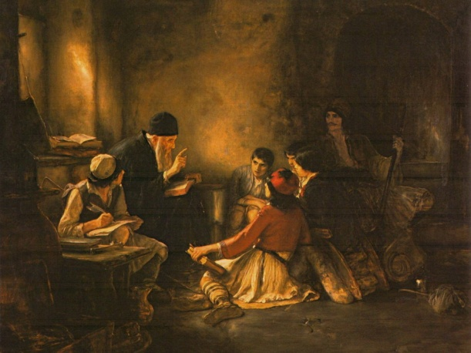
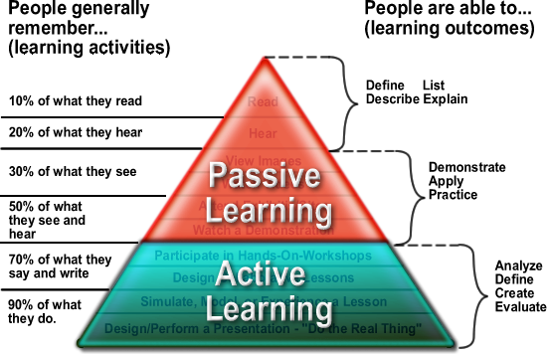


Slide 5

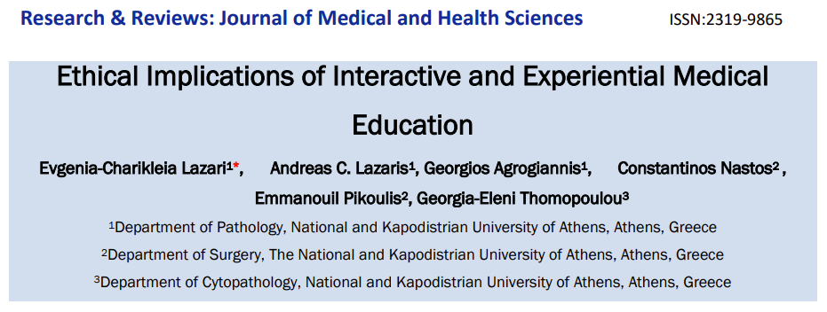
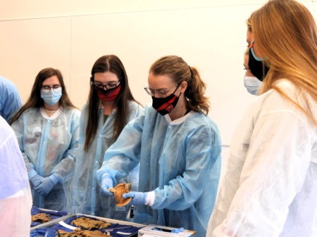
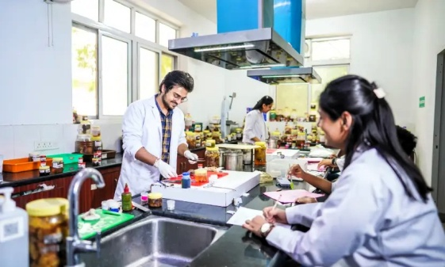
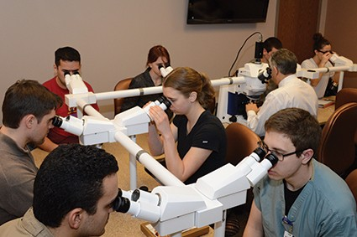
Η βιωματική ιατρική εκπαίδευση επικεντρώνεται στη μάθηση μέσω της ενεργού συμμετοχής και του στοχασμού σε εμπειρίες προσομοιωμένες με τον πραγματικό κόσμο, γεφυρώνοντας το χάσμα μεταξύ θεωρητικής γνώσης και πρακτικής εφαρμογής. Περιλαμβάνει στοχευμένες δραστηριότητες που ενθαρρύνουν τους φοιτητές να εξερευνήσουν, να μοιραστούν, να συνεργαστούν, να επεξεργαστούν, να γενικεύσουν και να εφαρμόσουν τη μάθησή τους. Αυτή η προσέγγιση έχει σχεδιαστεί για να ενισχύσει τις κλινικές δεξιότητες, να βελτιώσει την επικοινωνία μέσω καλλιέργειας της ενσυναίσθησης και να αναπτύξει μια βαθύτερη κατανόηση της φροντίδας των ασθενών και των σχέσεων γιατρού-ασθενούς.

Slide 6
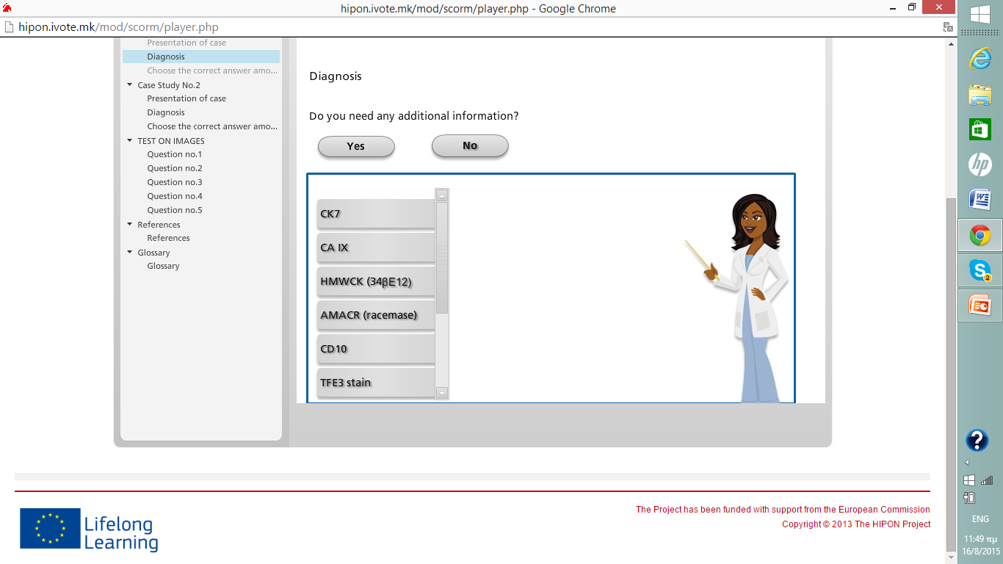
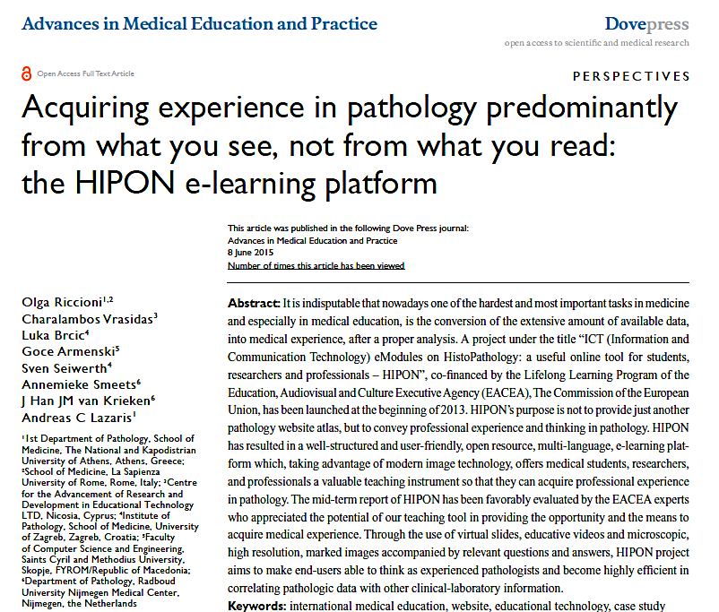
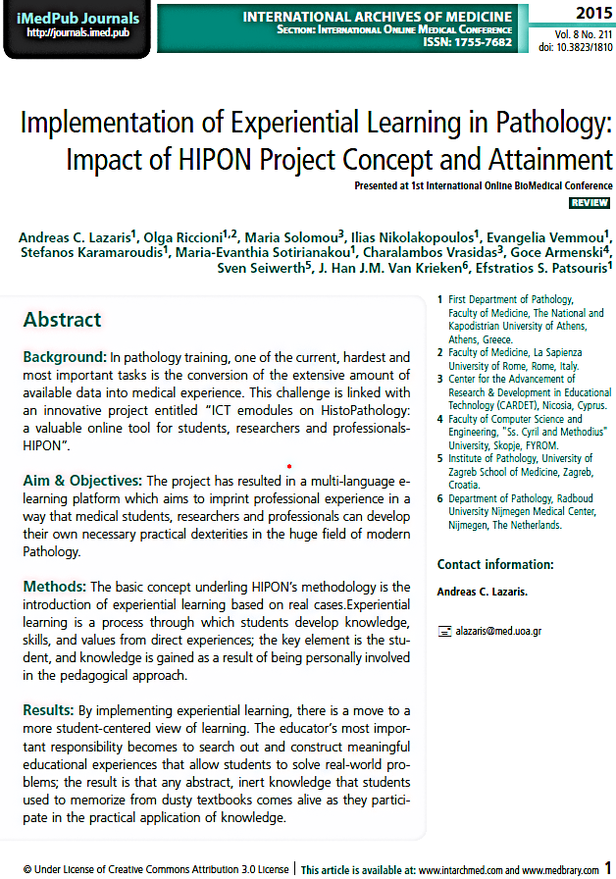




Slide 7
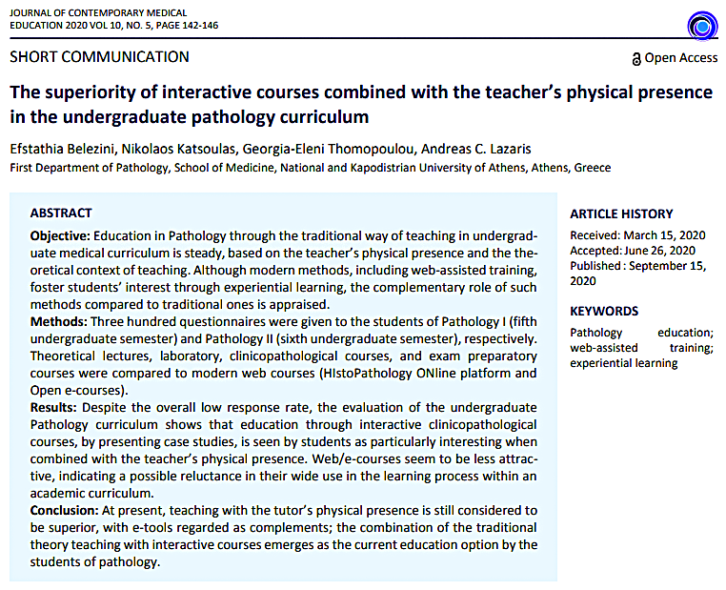
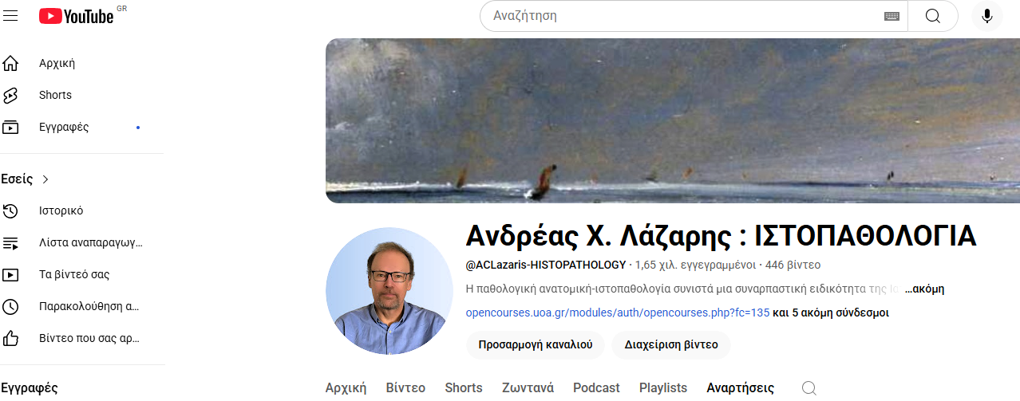
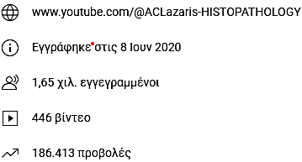

Slide 8
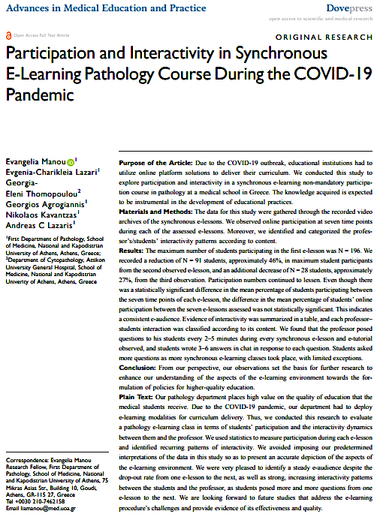

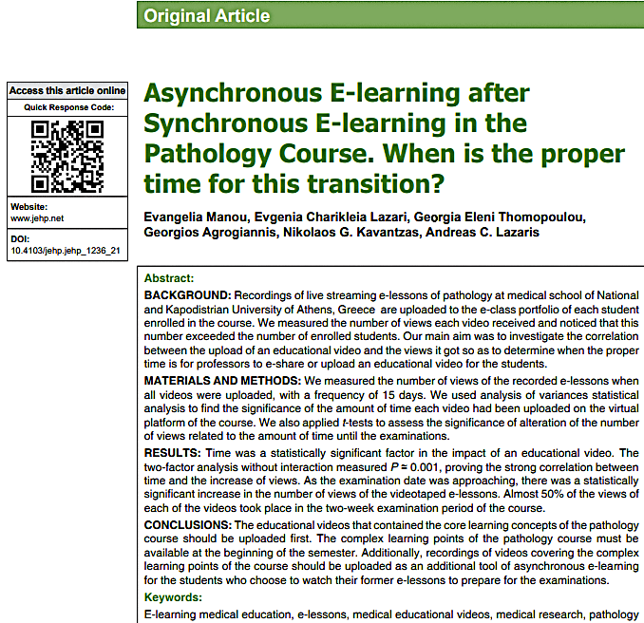

Slide 9

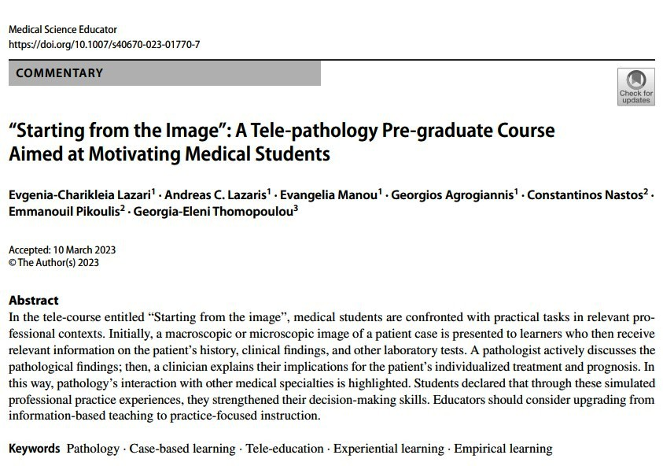
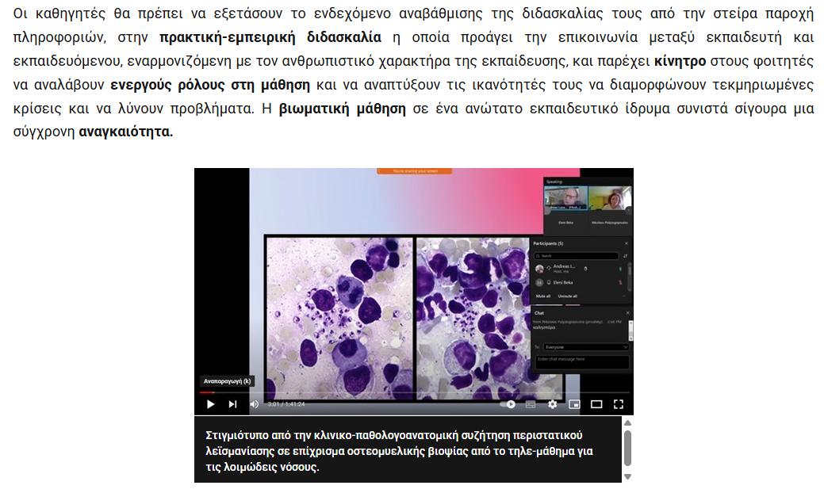

Slide 10


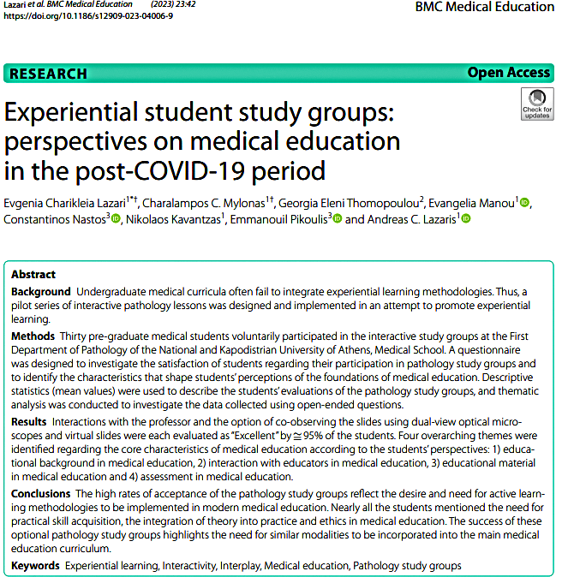

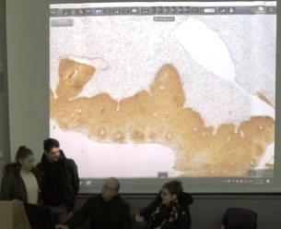
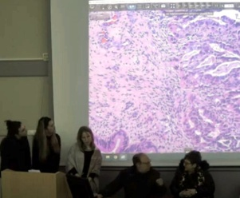
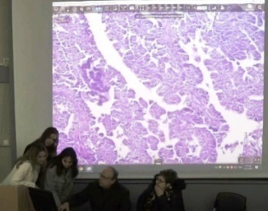
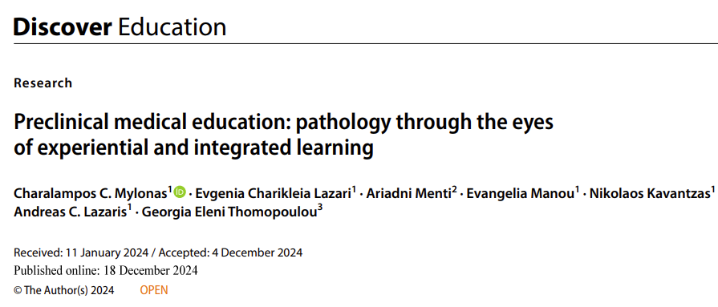
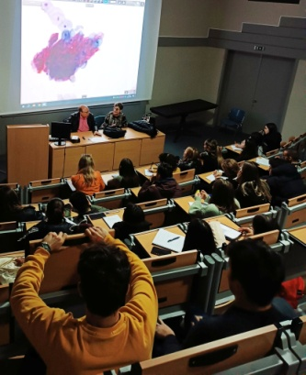
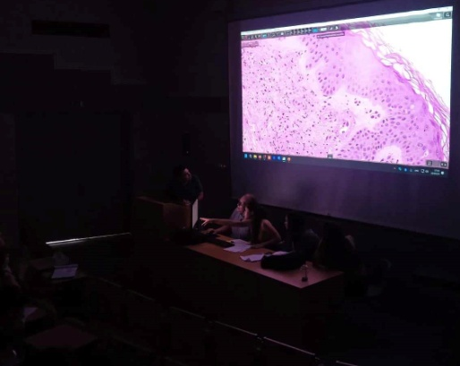
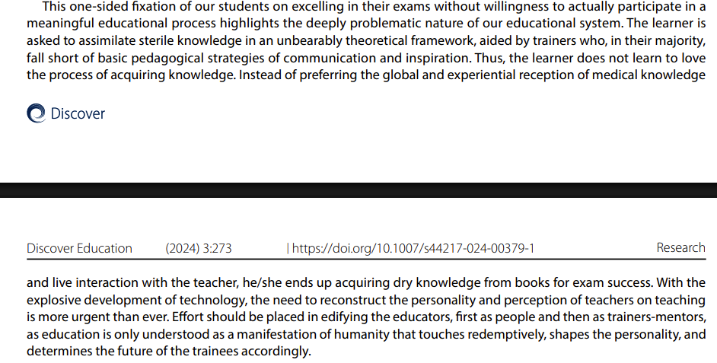
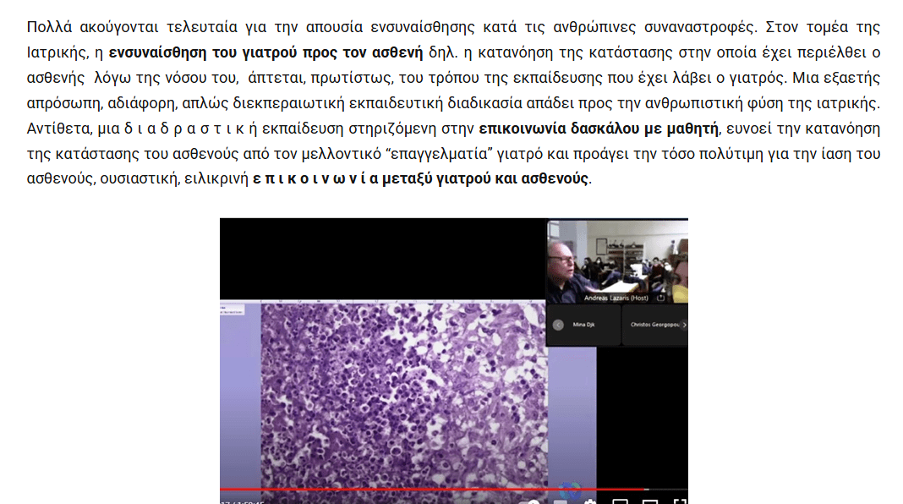
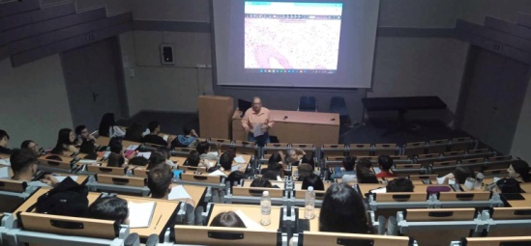
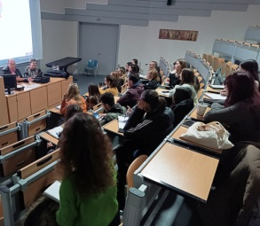
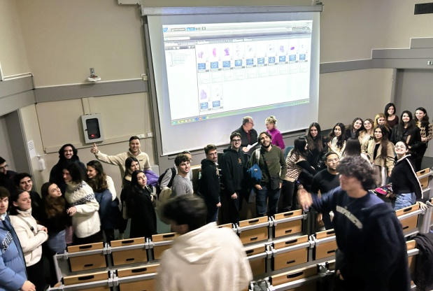
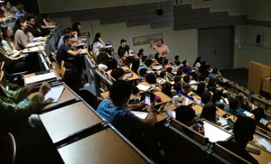
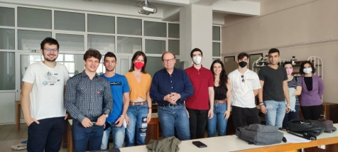

Slide 11
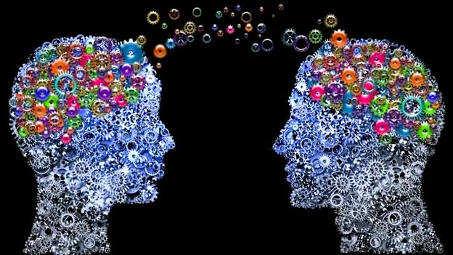
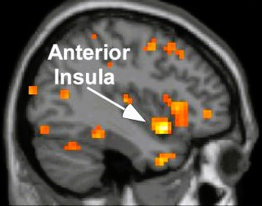
Αυξημένη δραστηριότητα στις περιοχές του εγκεφάλου που συνδέoνται με την επίγνωση και την ενσυναίσθηση.
Ο ανθρώπινος οργανισμός είναι ένα σύνολο αλληλεπιδρώντων εξαρτημάτων. Αν διαγνωσθεί πρόβλημα σε κάποιο από αυτά, τότε επιδιορθώνεται ή, αν αυτό δεν είναι εφικτό, το δυσλειτουργικό εξάρτημα. αφαιρείται και πιθανώς αντικαθίσταται.
«Παίζει» και κάτι άλλο;
«ΟΦΕΛΗ» ΑΝΘΡΩΠΙΣΤΙΚΟΥ ΠΝΕΥΜΑΤΟΣ
ΓΙΑ ΤΟΝ ΑΣΘΕΝΗ ΚΑΙ ΤΟΝ ΓΙΑΤΡΟ
Μελέτες δείχνουν πώς η ενσυναίσθηση βελτιώνει την ικανοποίηση των ασθενών, τη συμμόρφωση με τη θεραπεία και τα κλινικά αποτελέσματα. Οι ασθενείς είναι πιο πιθανό να ακολουθήσουν το σχέδιο θεραπείας τους και να ασκήσουν αυτο-φροντίδα, όταν αισθάνονται ότι τους ακούνε και τους κατανοούν.
Notes:
Ιnsular cortex / insula = νησιωτικός φλοιός : τμήμα του φλοιού των εγκεφαλικών ημισφαιρίων που βρίσκεται βαθιά μέσα στην πλάγια αύλακα, μεταξύ του κροταφικού και μετωπιαίου λοβού. Παίζει σημαντικό ρόλο στις διάφορες λειτουργίες που συνδέονται με το συναίσθημα και στη ρύθμιση της ομοιοστασίας του σώματος. Οι λειτουργίες αυτές περιλαμβάνουν, μεταξύ άλλων, την αντίληψη, την αυτογνωσία και τη διαπροσωπική εμπειρία.

Slide 12
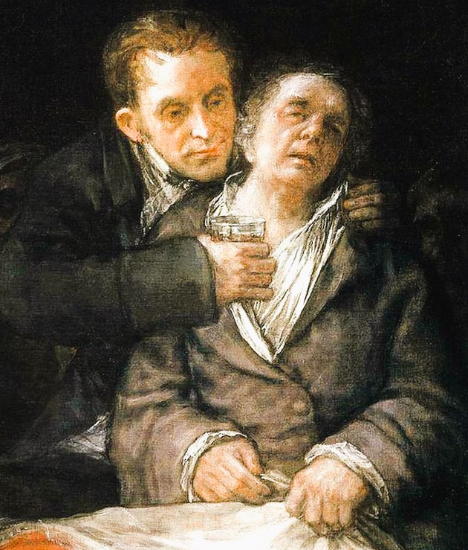
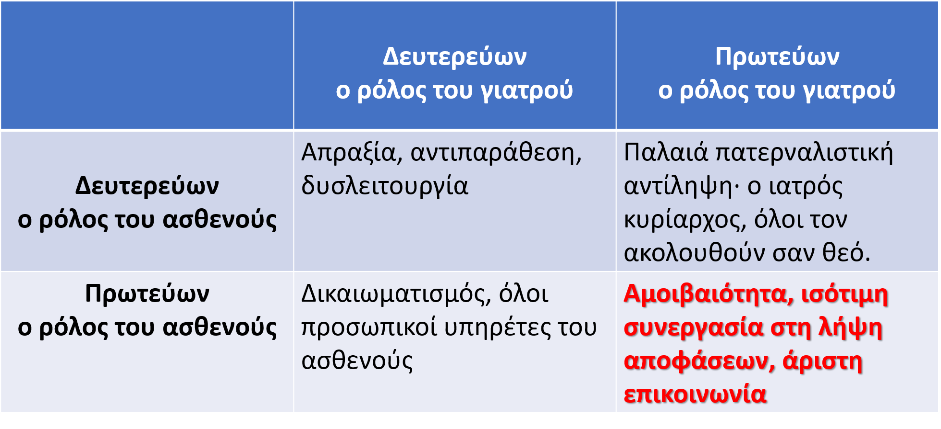

Τα στοιχεία δείχνουν ότι πολλοί ασθενείς θεωρούν την ενσυναίσθηση την υπ’ αριθμόν ένα ιδιότητα ενός καλού γιατρού. Η ικανότητα του γιατρού να μπαίνει στη θέση του ασθενούς του και να κατανοεί την κατάστασή του και τα προβλήματα από την οπτική γωνία του ασθενούς είναι το κλειδί για μια αποτελεσματική επικοινωνία γιατρού-ασθενούς. Ο ασθενής θα λέει σχεδόν πάντα στον γιατρό πώς αισθάνεται, ακόμη και όταν προσπαθεί να μην το κάνει. Έτσι, ο γιατρός πρέπει να είναι αποτελεσματικός ακροατής και παρατηρητής.
Υπάρχει όμως κι η άλλη άποψη.

Slide 13
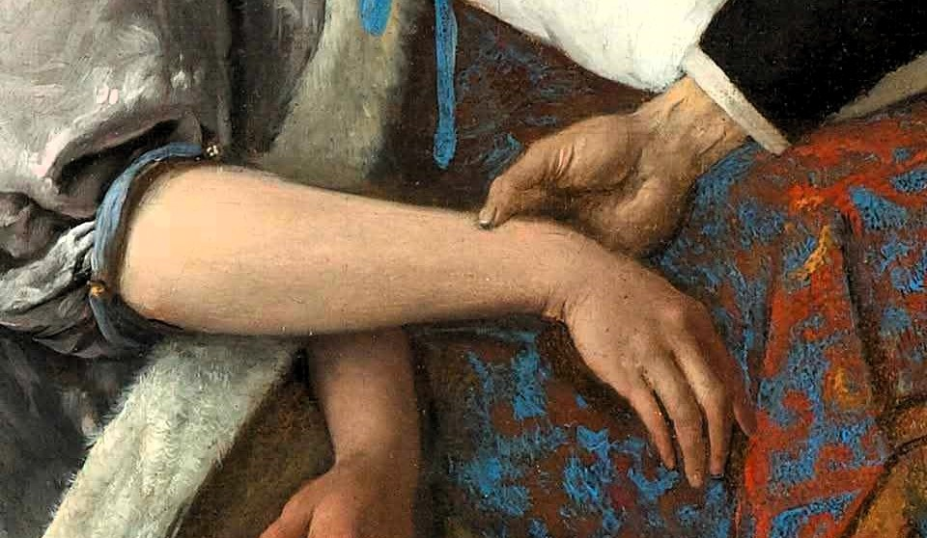

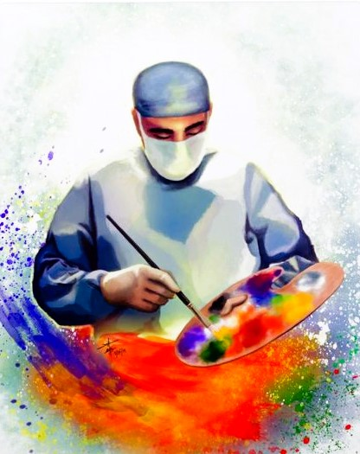
ΑΝΘΡΩΠΙΣΤΙΚΕΣ ΑΞΙΕΣ & ΣΥΓΧΡΟΝΗ ΙΑΤΡΙΚΗ ΚΑΤ' ΕΠΙΛΟΓΗΝ ΜΑΘΗΜΑ με κωδικό 500800 στον οδηγό σπουδών της ΙΑΤΡΙΚΗΣ ΣΧΟΛΗΣ ΕΚΠΑ https://eclass.uoa.gr/courses/MED2135/
Οι διαδραστικές παραδόσεις και δράσεις
του μαθήματος στρέφονται γύρω από την αξία της ζωής,
τη νόσο, την ιδιότητα του γιατρού, τη σχέση γιατρού – ασθενούς και τον θάνατο, αντλώντας σχετικά ερεθίσματα
από τους τομείς της Φιλοσοφίας, της Θεολογίας,
της Κοινωνιολογίας, των Γραμμάτων και των Τεχνών.
Καθώς πέρα από τη στενή λειτουργία του ως "μάθημα", το εγχείρημά μας αποσκοπεί στη διαρκή επικοινωνία και δραστήρια αλληλεπίδραση όλων των εγγεγραμμένων στο ηλεκτρονικό χαρτοφυλάκιο του μαθήματος, με συνδημιουργία νέων ερεθισμάτων, θα είναι χαρά μας να ε γ γ ρ α φ ε ί τ ε ως μέλη και να π α ρ α μ ε ί ν ε τ ε ενεργοί εγγεγραμμέν-οι/-ες στο χαρτοφυλάκιο του μαθήματος 500800 προσλαμβάνοντας και συνδιαμορφώνοντας τα παρεχόμενα ανθρωπιστικά ερεθίσματα και διαδραστικά χειριζόμεν-οι/-ες όλα τα "Ενεργά εργαλεία" του.

Slide 14
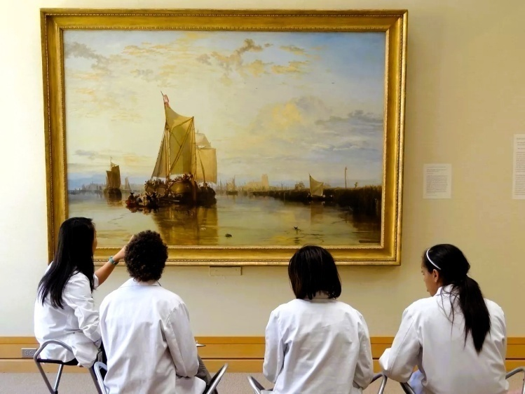

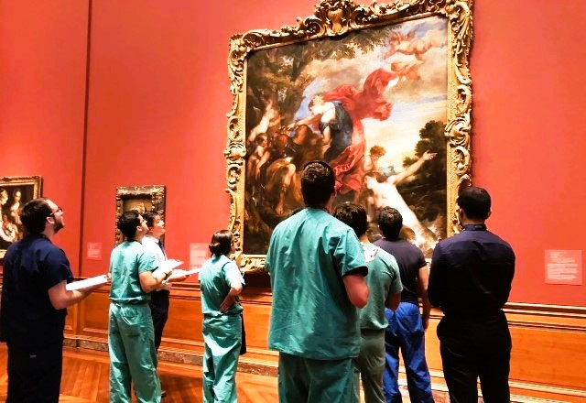
Η ενδυνάμωση της ενσυναίσθησης μετατρέπει το ιατρικό επάγγελμα σε λειτούργημα και υπογραμμίζει την ανθρωπιστική ουσία της Ιατρικής. Παροχή απτών διαδραστικών ερεθισμάτων, όχι ψευτοευγενικές θεωρητικολογίες και υποκριτικές ηθικολογίες.
Θεμελιώδους σημασίας, τρεις προϋποθέσεις:
δεκτικότητα στα ερεθίσματα, διάθεση αφιέρωσης ποιοτικού χρόνου και ουσιαστικής ενεργητικής και όχι παρωδικής ενασχόλησης με αυτά, κόντρα στην κυρίαρχη παθητικότητα στην πρόσληψη του ορυμαγδού των σύγχρονων «ανώδυνων» ερεθισμάτων που δίνουν την ντοπαμίνη στον εγκέφαλό μας άκοπα κι απρόσωπα μέσω μιας οθόνης και πέρα από την πρόχειρη, βιαστική και αβάσταχτα ρηχή και μοιρολατρική αποδοχή της πραγματικότητας με τη δικτατορική επιβολή του «φαίνεσθαι» στο «είναι» που έχουν επιβάλλει οι «φλασιές» των οθονών των απρόσωπων ηλεκτρονικών μέσων κοινωνικής από-δικτύωσης και δήθεν επικοινωνίας χωρίς τη φυσική βλεμματική επαφή και, τέλος, συνεχής, όχι πρόσκαιρη πρακτική περισυλλογή αν αξίζει να αλλάξουμε κάτι που έως τώρα θεωρούσαμε δεδομένο, τόσο μέσα μας όσο και σε σχέση με τον περίγυρό μας,
ώστε να πετύχουμε την ισορροπία με τον εαυτό μας με τους γύρω συνανθρώπους μας, αποκτώντας επίγνωση τόσο της ομοιότητάς μας με αυτούς αλλά και της ετερότητάς μας και αγγίζοντας έτσι την ευδαιμονία στη ζωή μας.

Slide 15
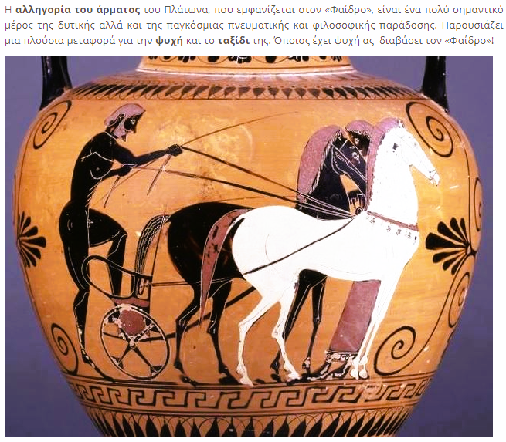
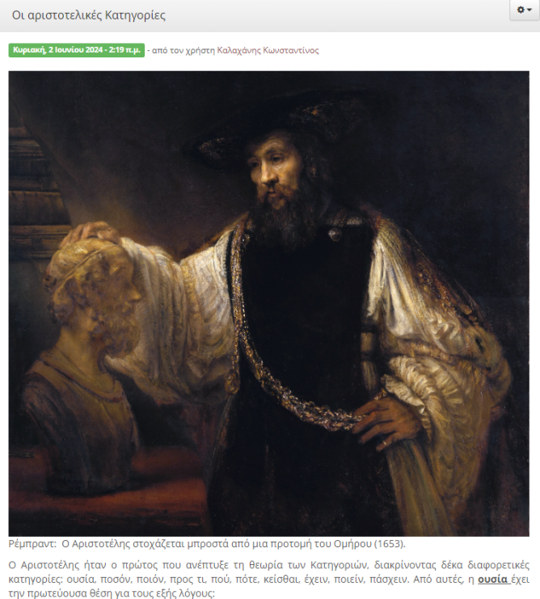
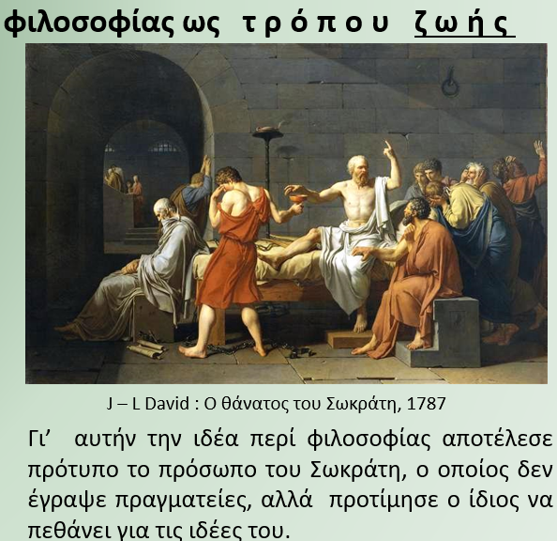
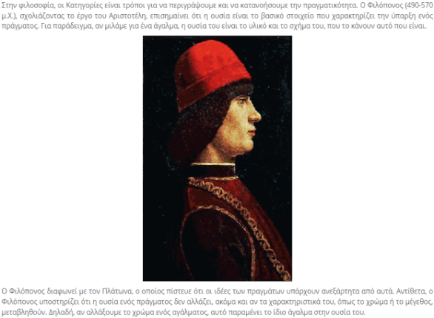

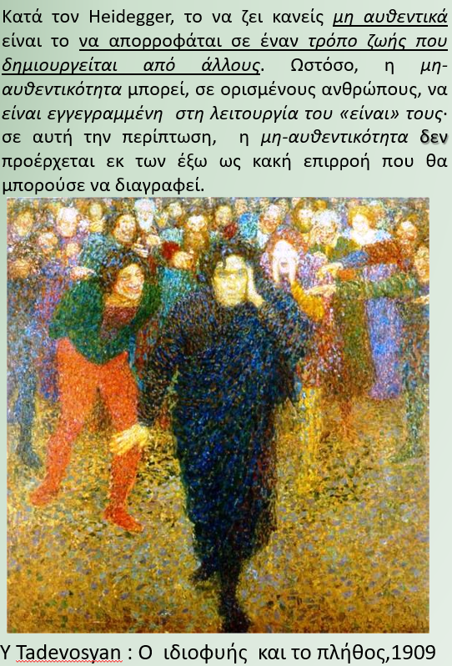

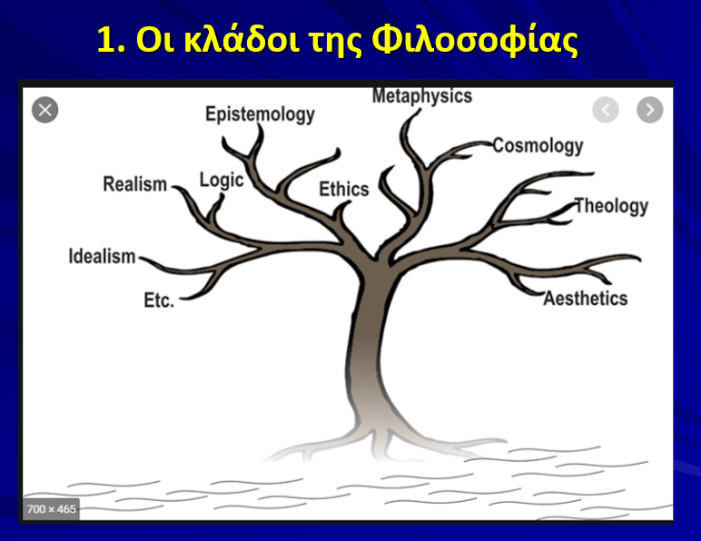
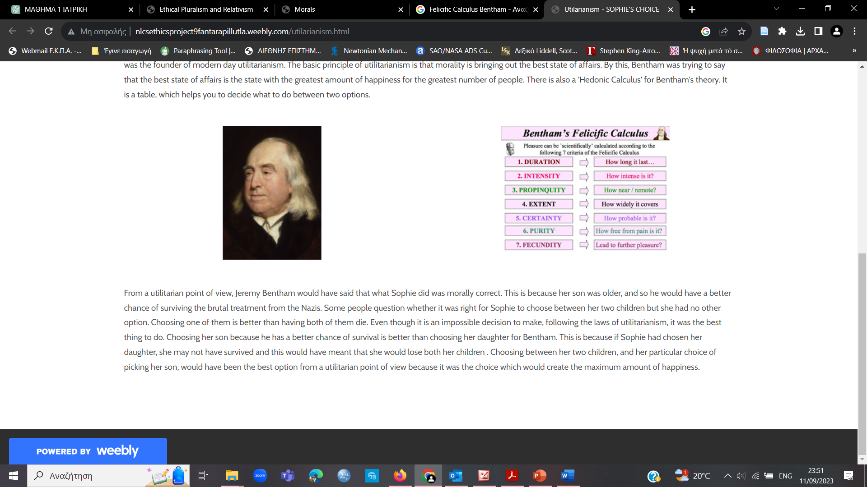


Φιλοσοφικά ερεθίσματα

Slide 16
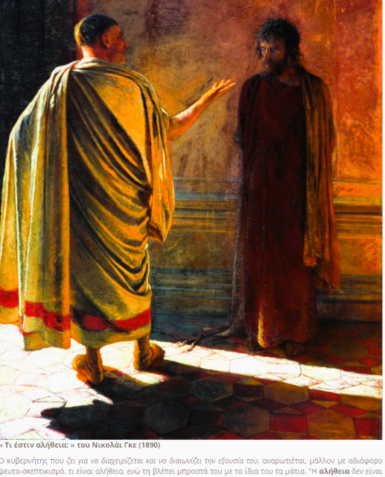
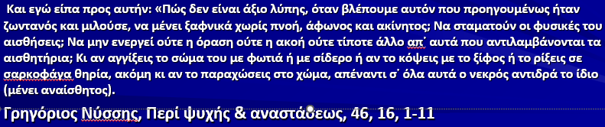







Θεολογικά ερεθίσματα – εκκλησιαστικά θέματα

Slide 17











Λογοτεχνικά ερεθίσματα

Slide 18















Μουσικά ερεθίσματα

Slide 19










Εικαστικά ερεθίσματα

Slide 20




















Ερεθίσματα από το θέατρο, την όπερα, τον χορό, τη φωτογραφία & τον κινηματογράφο.

Slide 21











Slide 22














